Slide 1
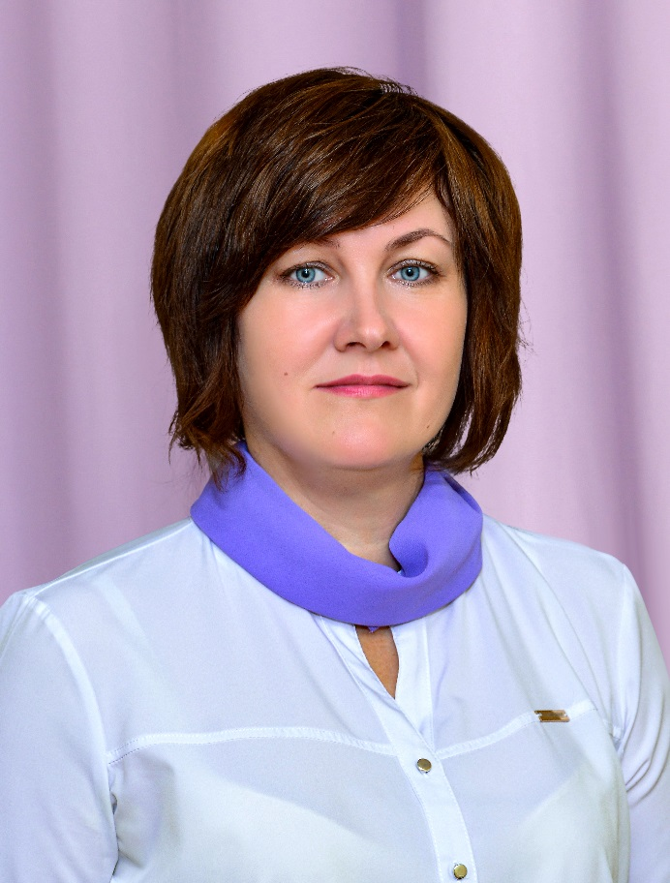
Министерство Образования Республики Мордовия Портфолио Макаренко Евгения Анатольевна, педагога-психолога МАДОУ «Центр развития ребенка – детский сад № 7»
Дата рождения: 15.12.1978 г.
Профессиональное образование: высшее,
ФГБОУ ВПО «Мордовский государственный университет им. Н.П. Огарёва»
Квалификация: Психолог / Преподаватель психологии
Диплом: 101318 № 0419314
Дата выдачи: 02 июля 2015 года
Общий стаж работы: 24 года
Педагогический стаж работы: 3 года
Квалификационная категория: –

Slide 2
https://ds7sar.schoolrm.ru/sveden/employees/25188/460435/

Slide 3
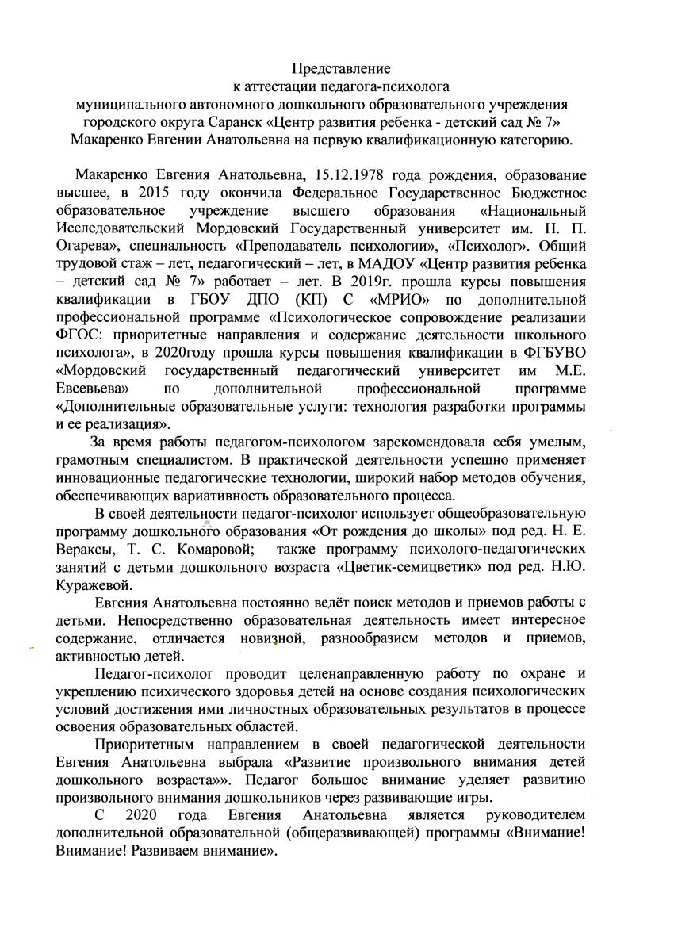
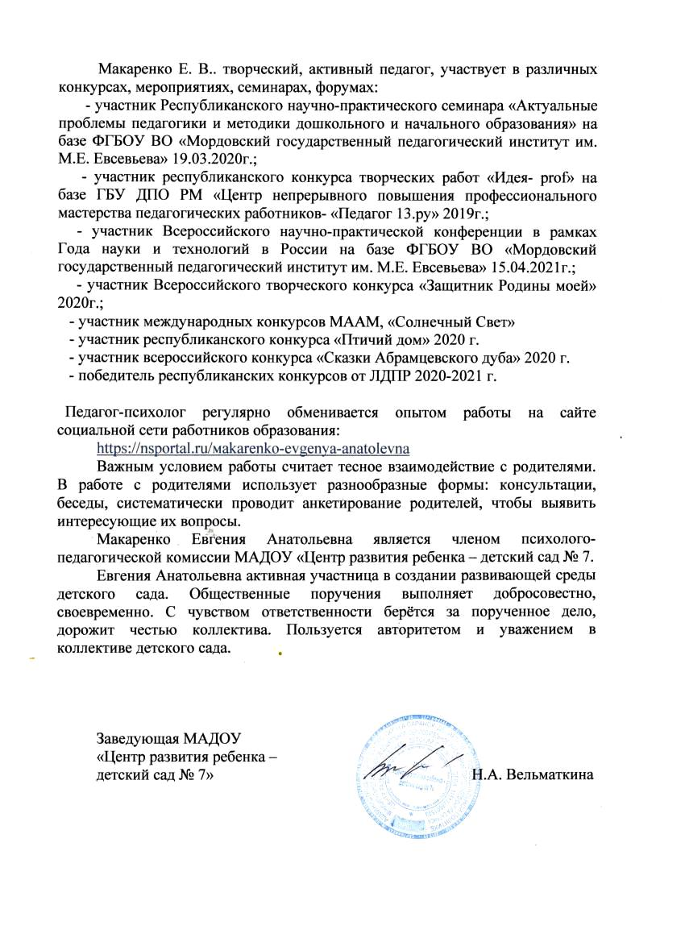

Slide 4
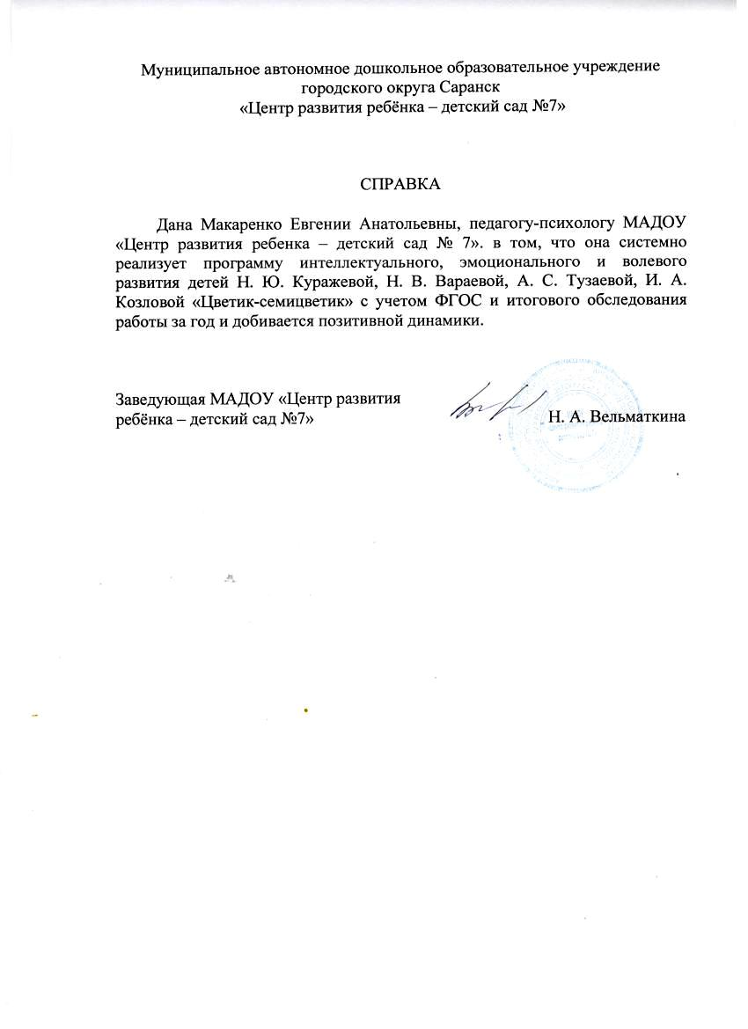
1. Качество реализации коррекционно-развивающих и развивающих программ

Slide 5
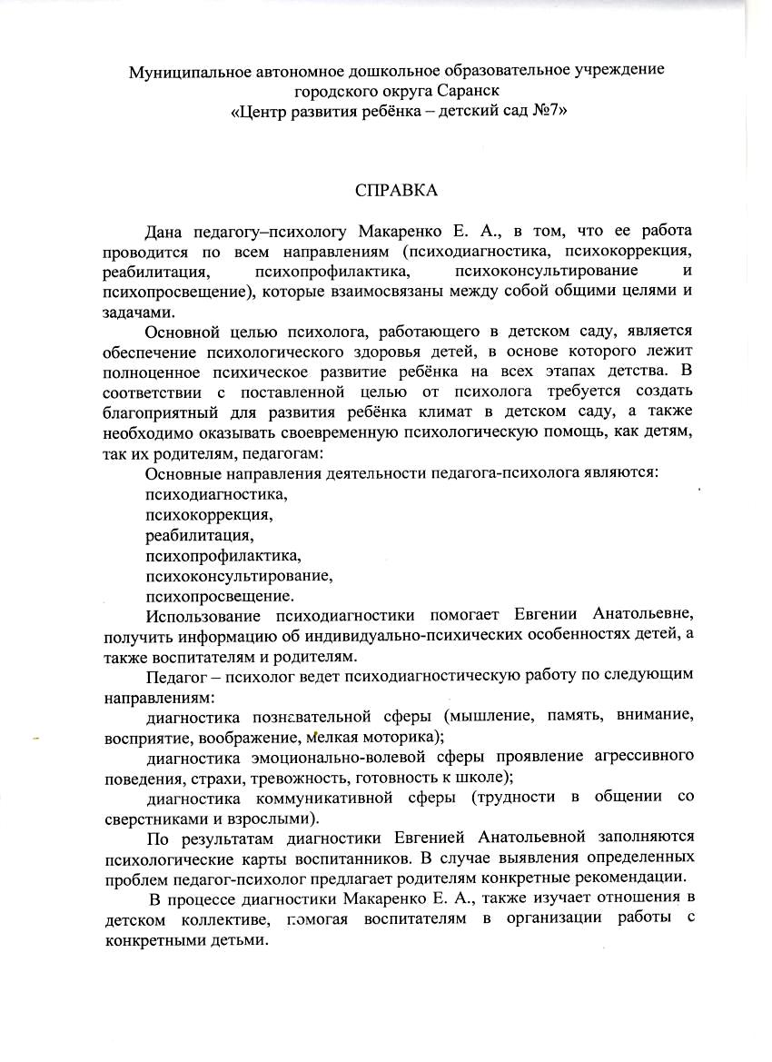
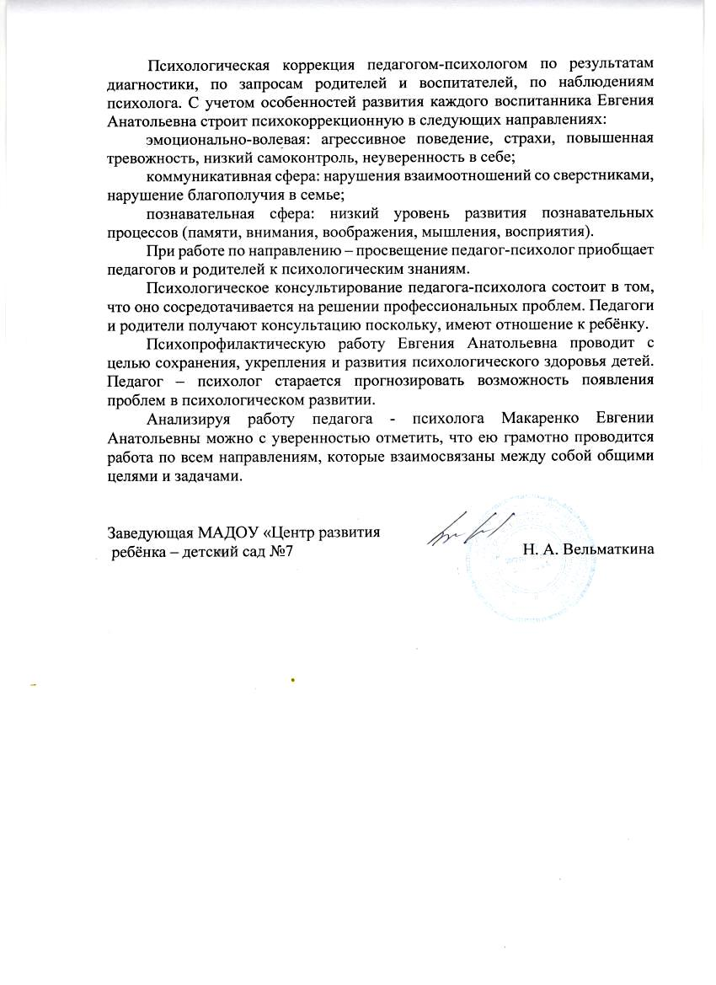
2. Качество организации деятельности в соответствии с направлениями (психодиагностика, психокоррекция, реабилитация, психопрофилактика, психоконсультирование и психопросвящение)

Slide 6
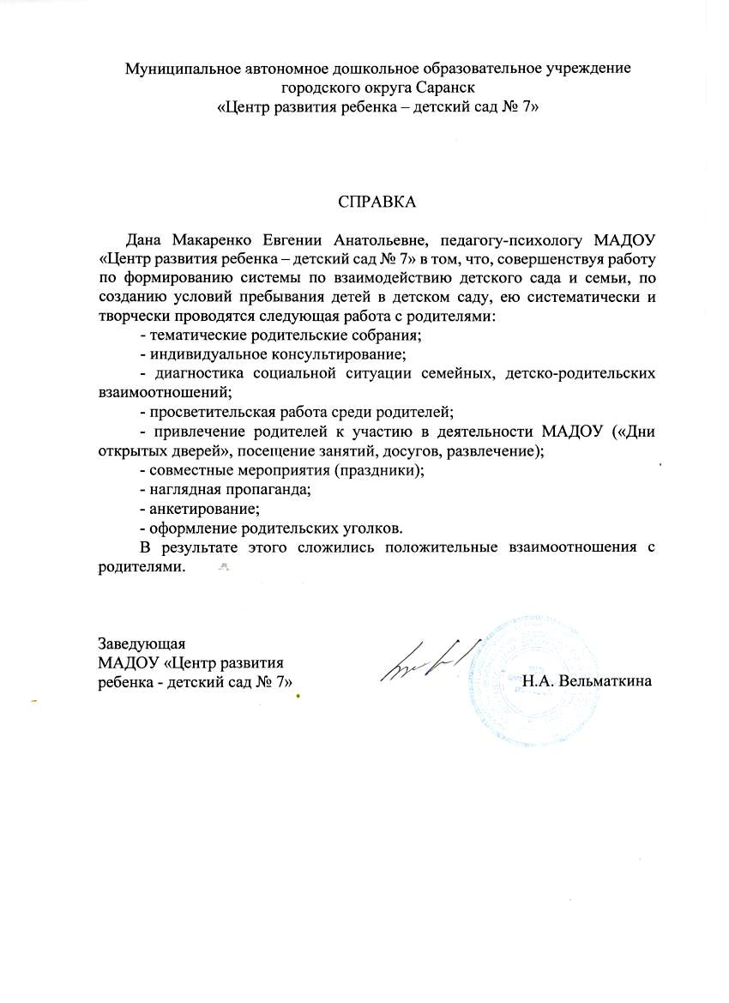
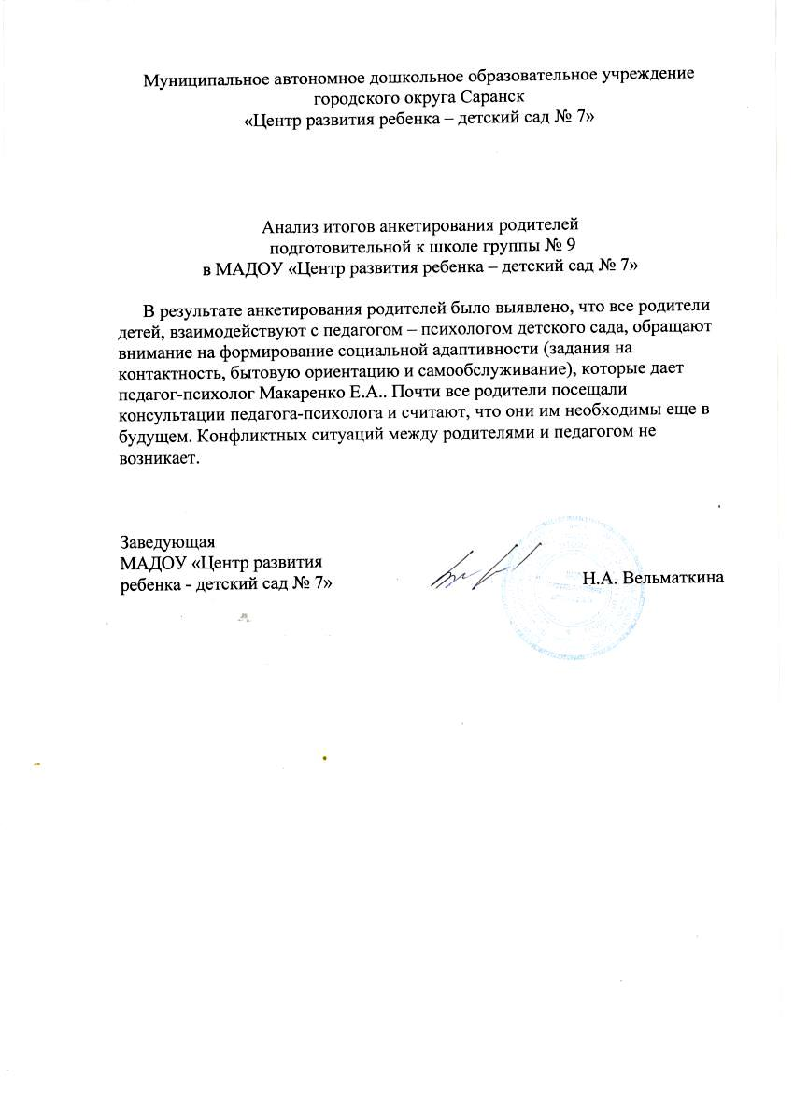
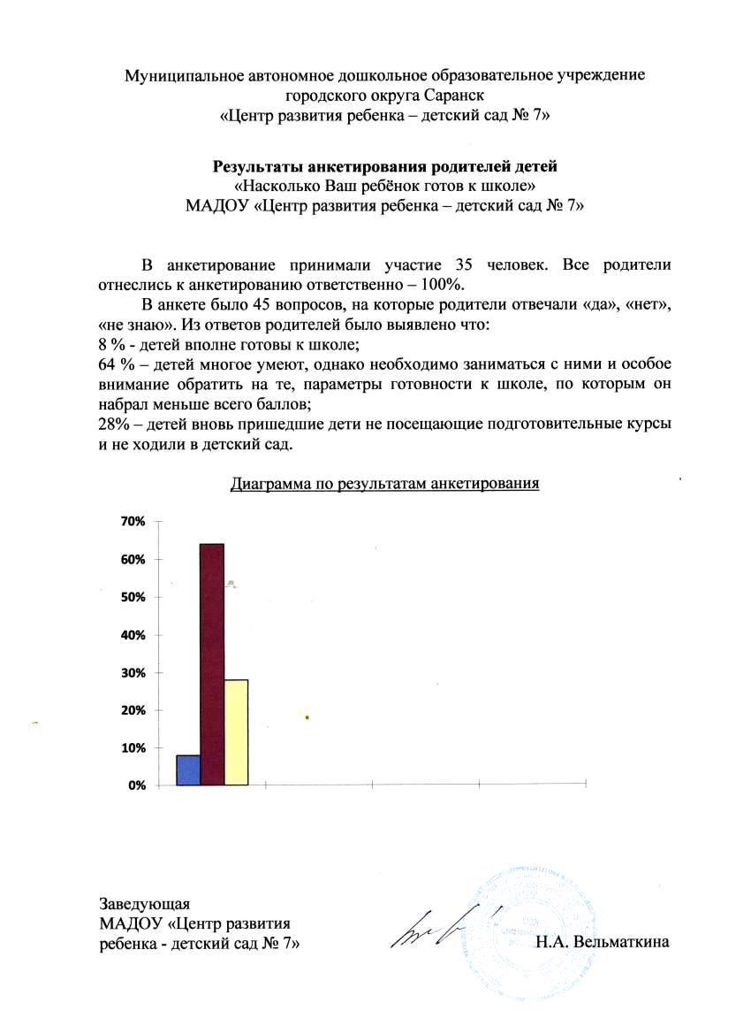
3. Взаимодействие с родителями

Slide 7
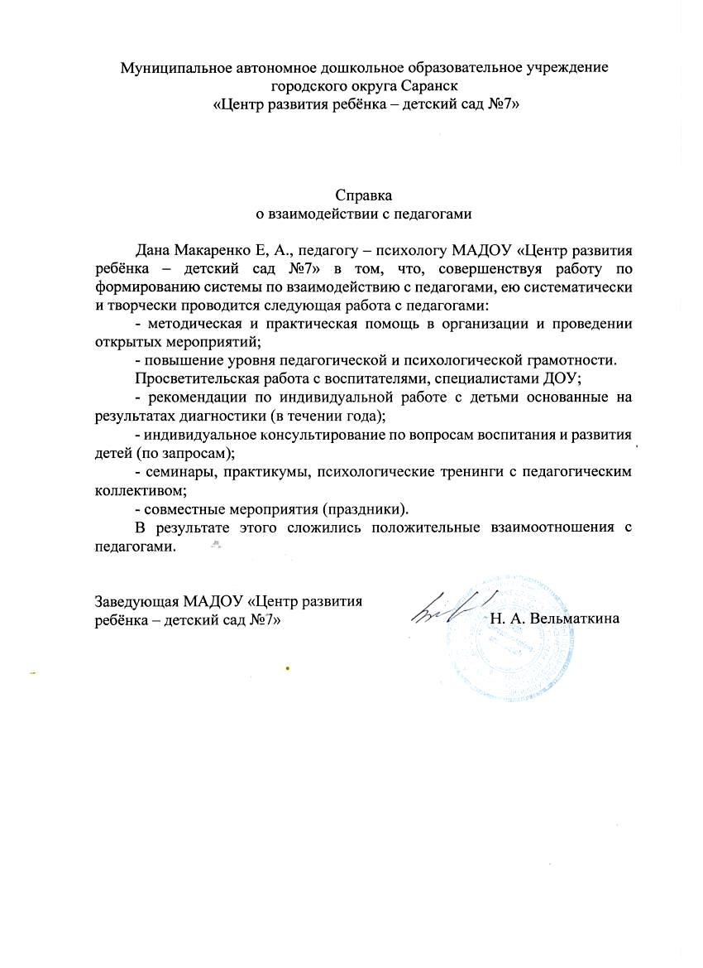
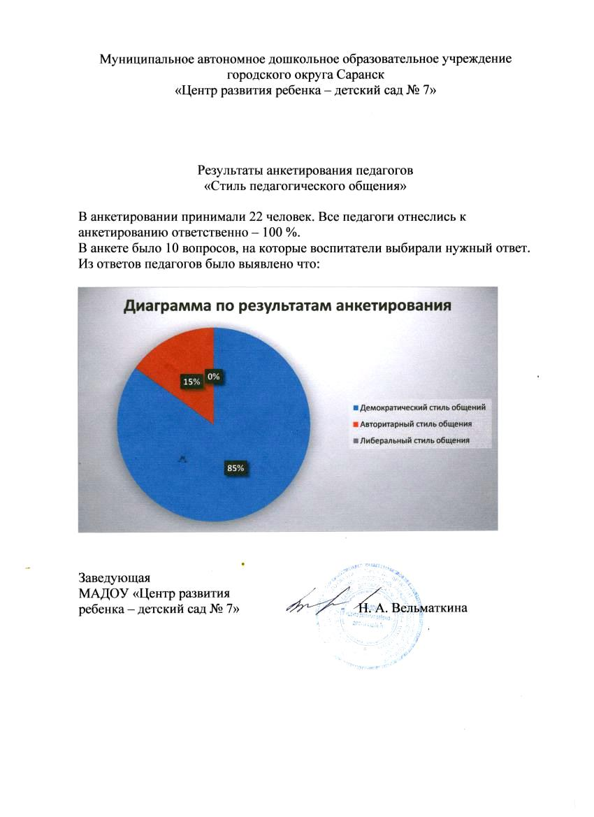
4. Взаимодействие с педагогами

Slide 8
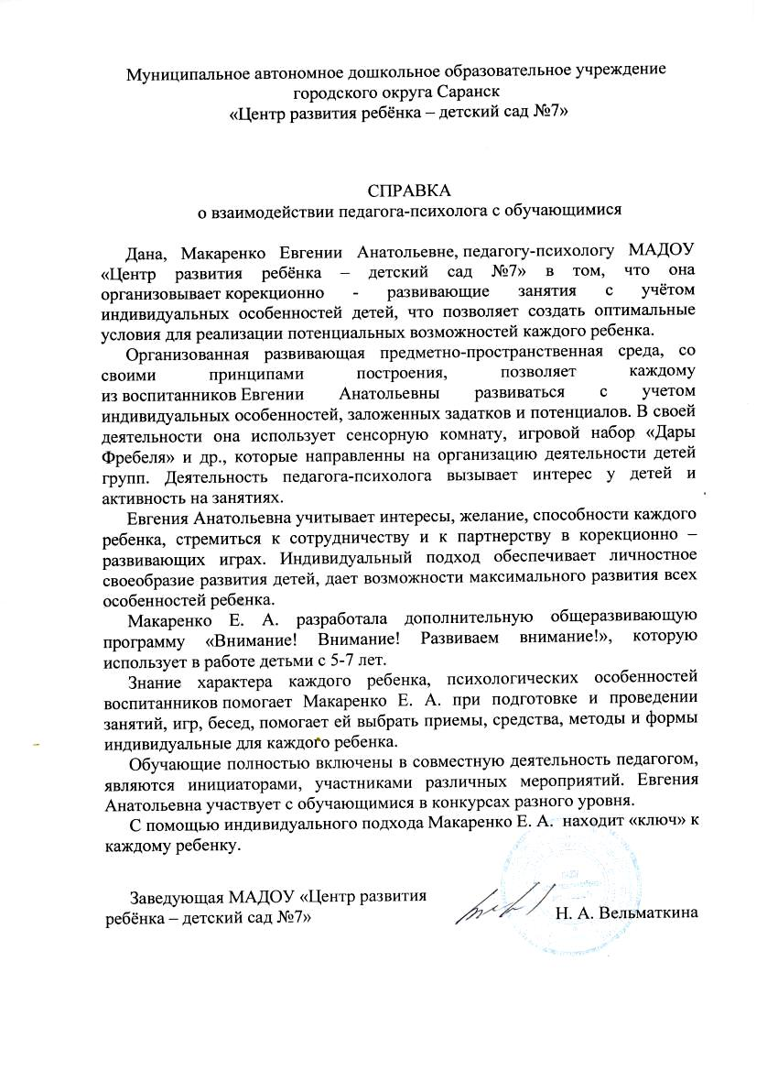
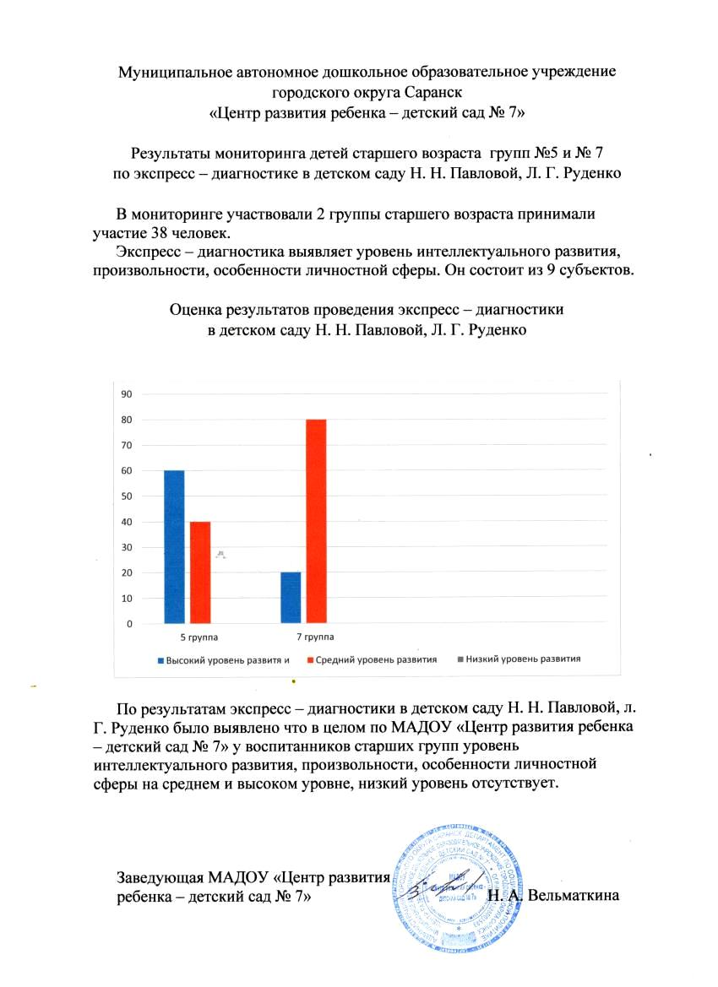
5. Взаимодействие с обучающимися

Slide 9
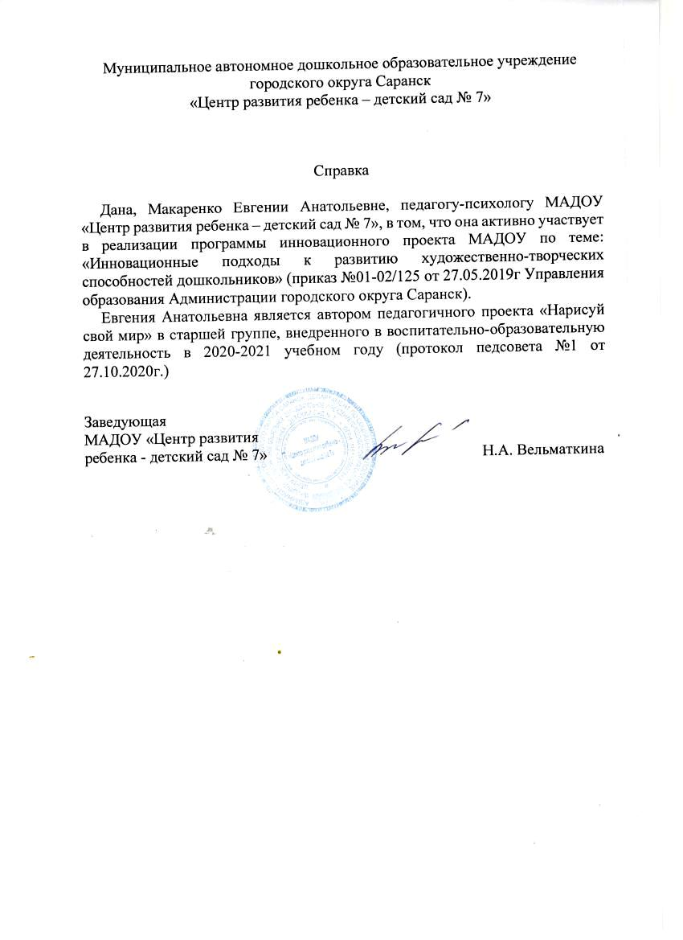
6. Результаты участия в инновационной (экспериментальной деятельности)

Slide 10
7.Позитивные результаты внеурочной деятельности: олимпиады, конкурсы, конференции, выставки, турниры, соревнования.

Slide 11
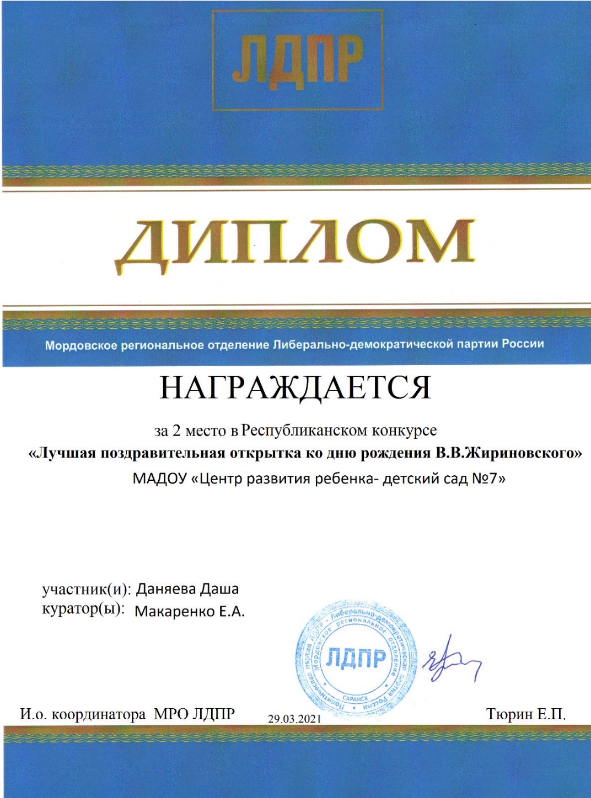

Slide 12
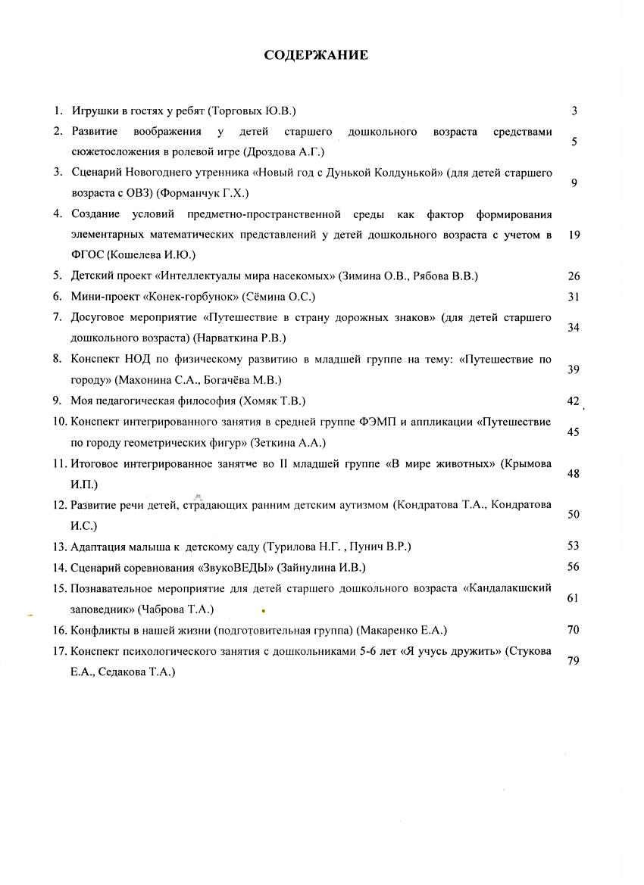
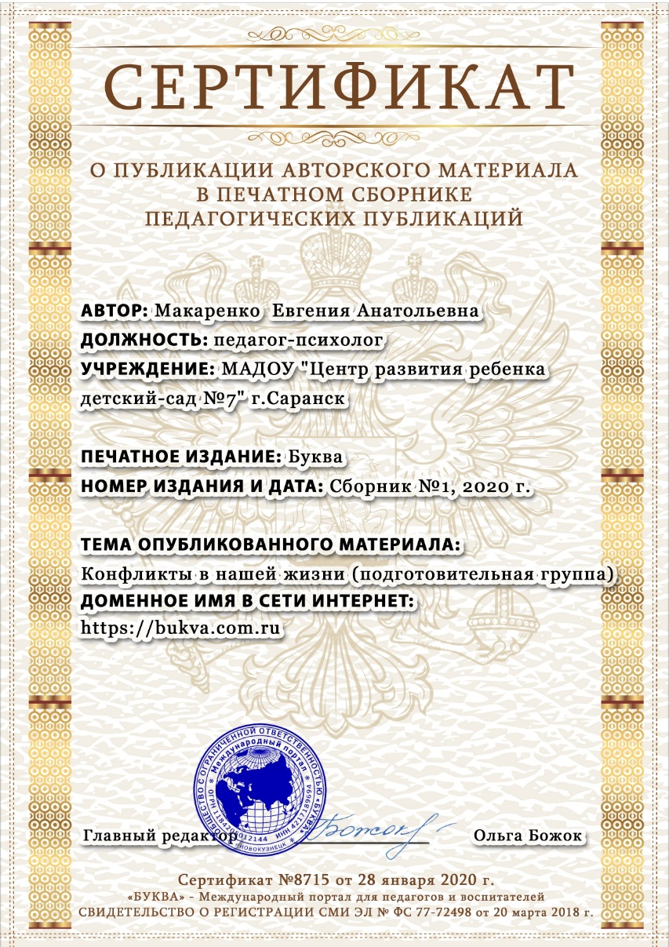
8. Наличие публикаций

Slide 13
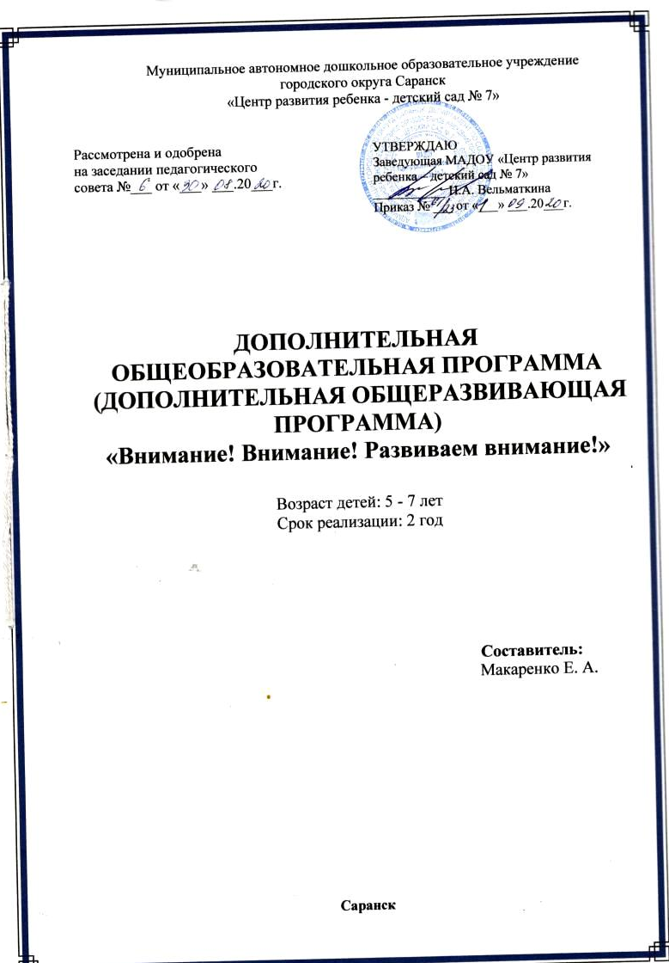
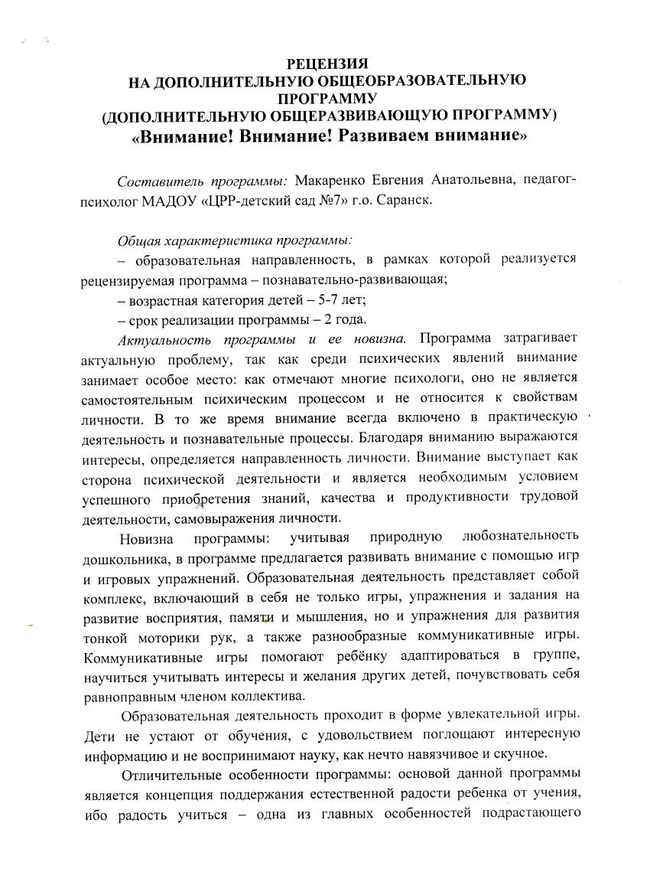
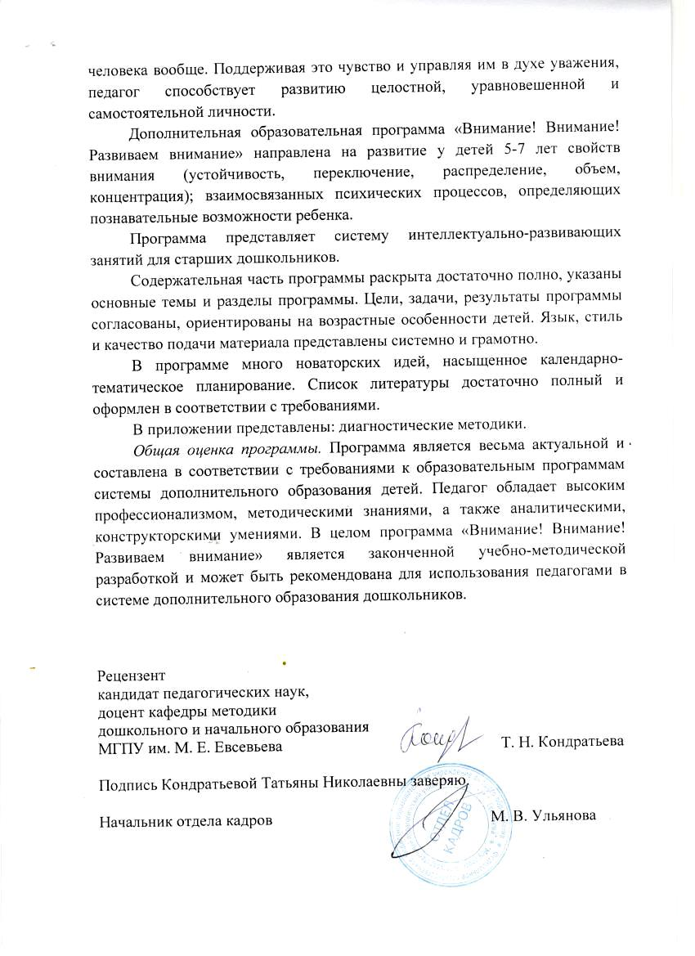
9. Наличие авторских программ, методических пособий, методических рекомендаций

Slide 14
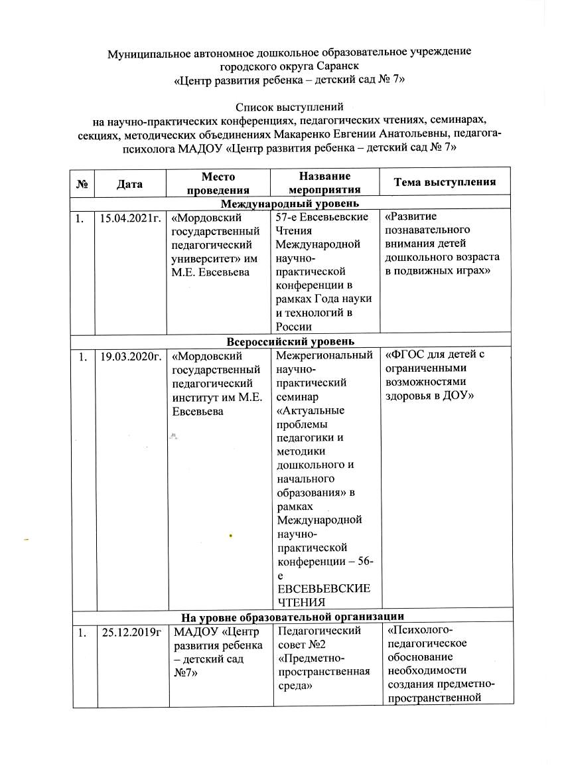
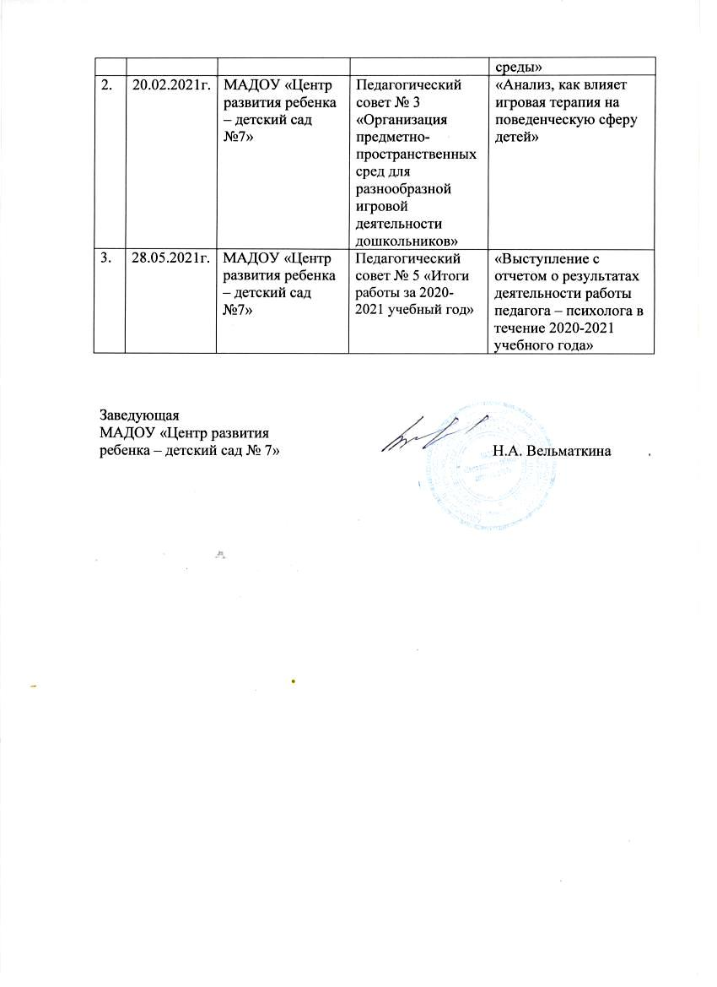
10. Выступления на научно-практических конференциях, педагогических чтениях, семинарах, секциях, методических объединениях

Slide 15
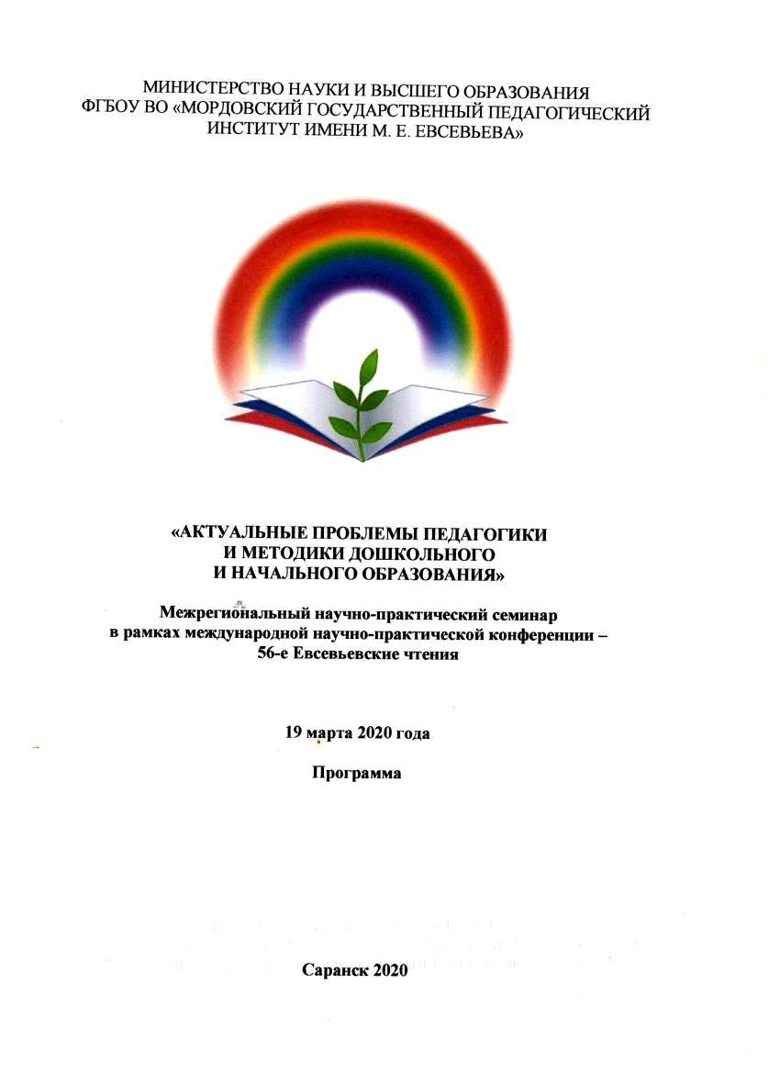
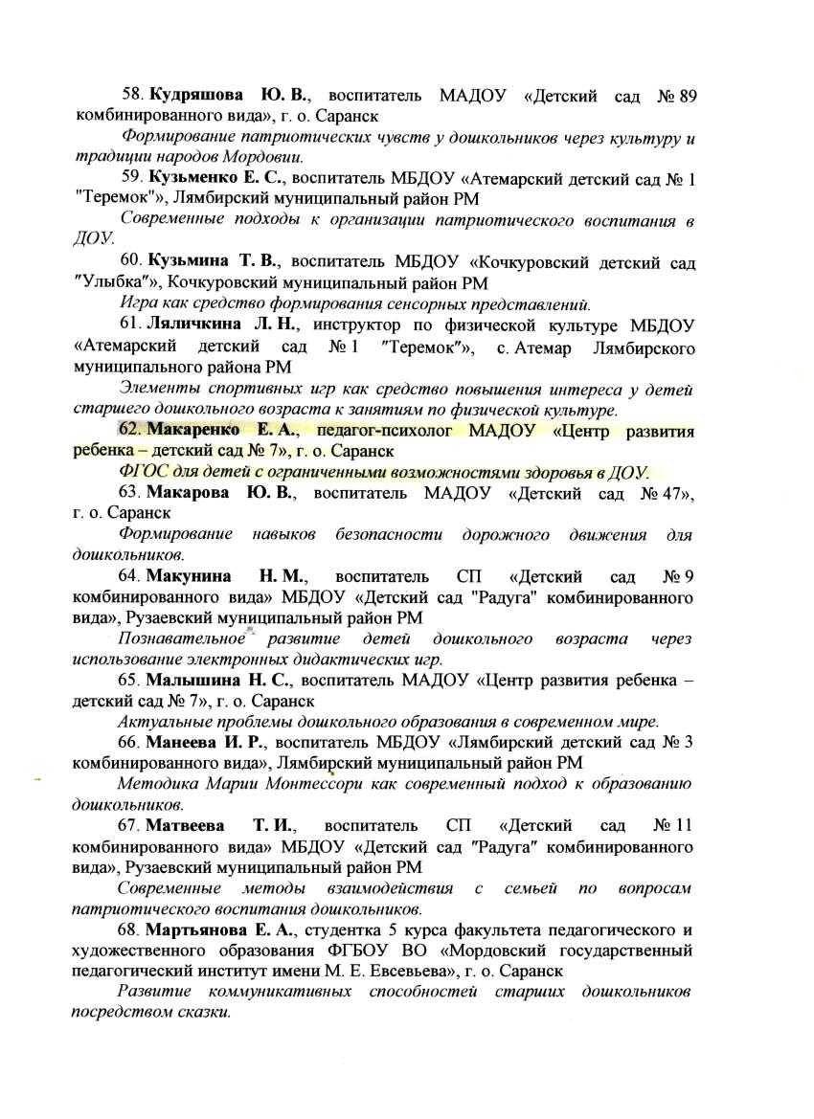

Slide 17
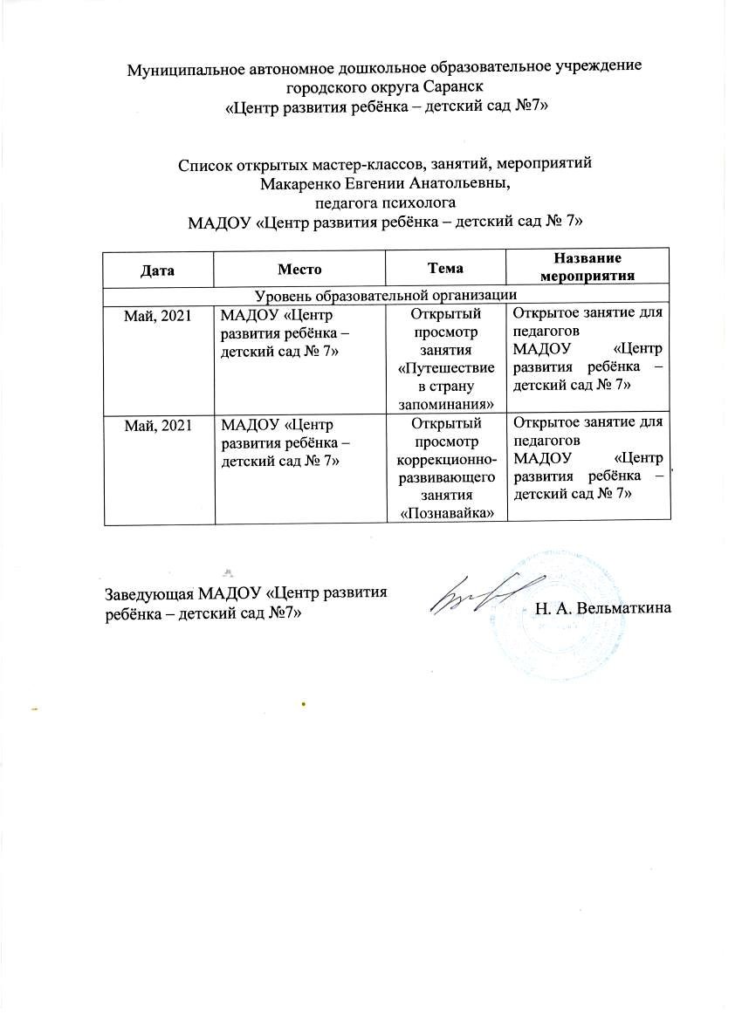
11. Проведение мастер-классов, открытых занятий, мероприятий (очно)

Slide 18
12. Экспертная деятельность

Slide 19
13. Общественно-педагогическая активность педагога: участие в работе педагогических сообществ, комиссиях, жюри конкурсов.

Slide 20
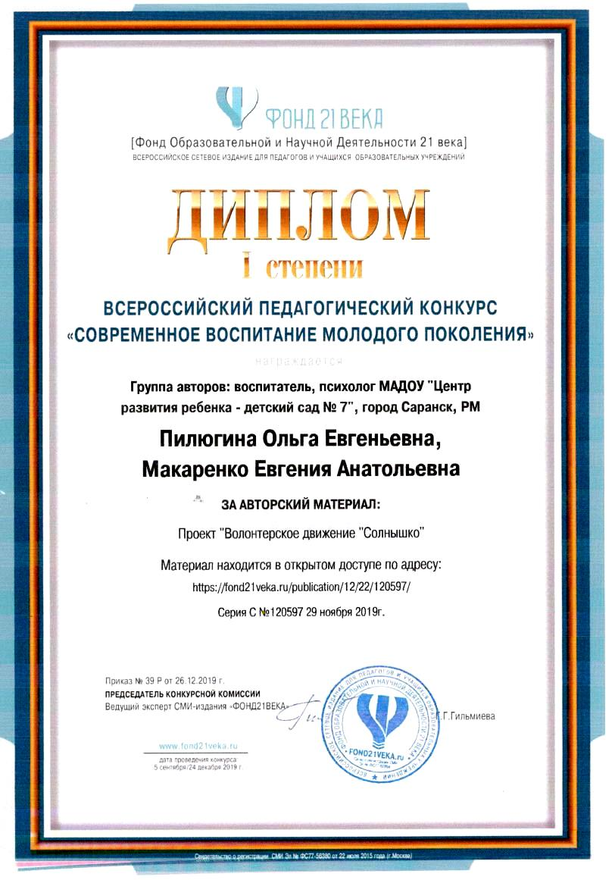
14.Участие педагога в профессиональных конкурсах

Slide 21
15. Наставничество

Slide 22
16. Награды поощрения

Slide 23
Спасибо

